Slide 1
LAUREA IN SCIENZE DELL'EDUCAZIONE
Elementi di pediatria
Alberto Tommasini, IRCCS Burlo Garofolo e Università di Trieste
alberto.tommasini@burlo.trieste.it
ANNO ACCADEMICO 2020-2021

Slide 2
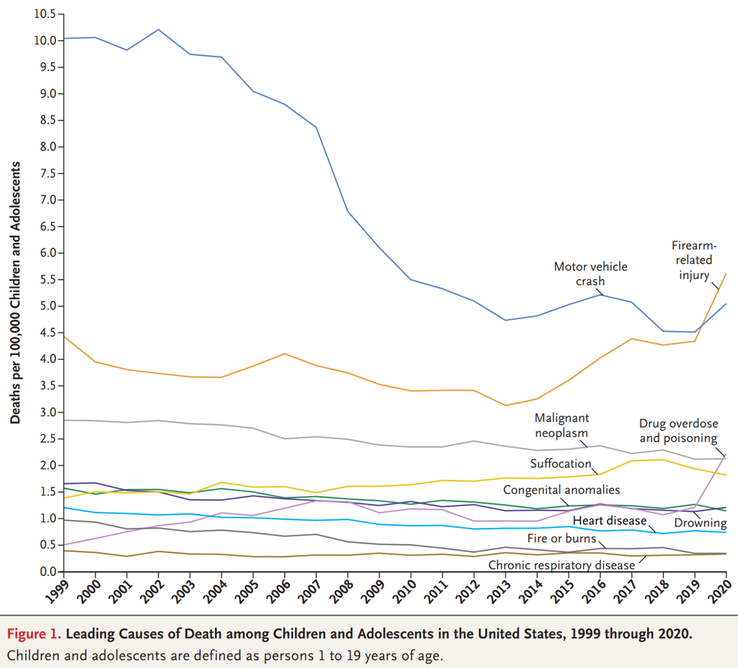
COLPO DA ARMA DA FUOCO
INCIDENTI STRADALI
AVVELENAMENTO, OVERDOSE
DOI: 10.1056/NEJMc2201761

Slide 3
Che cosa rende la società così violenta?
La natura umana
La facile disponibilità di armi
I cattivi insegnamenti
La supremazia fisica dell’uomo sulla donna

Slide 4
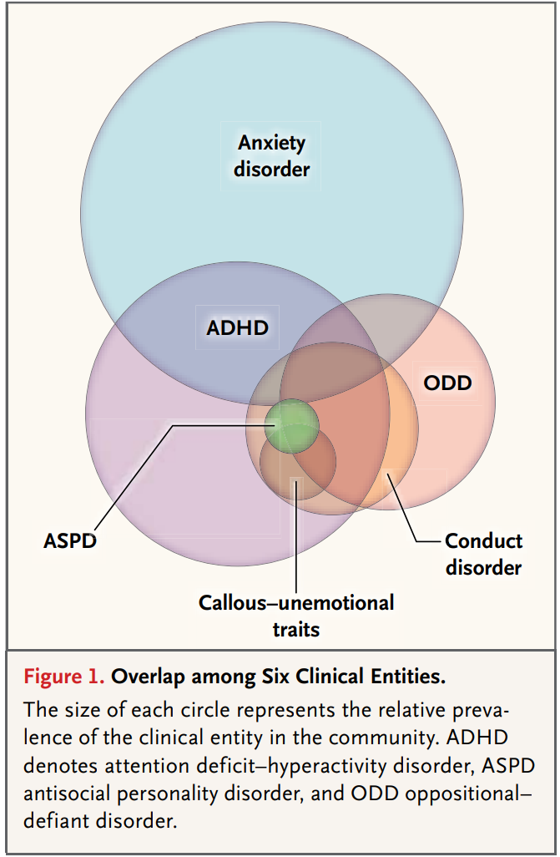
Disturbi che predicono:
Aumentato uso di sostanze
Comportamento criminoso
Allontanamento scolastico
Più violenza esercitata e subita
Callous–unemotional (DSM V) ridotto senso di colpa, insensibilità, menefreghismo e ridotta empatia (componente genetica?)
Peggiore prognosi

Slide 5
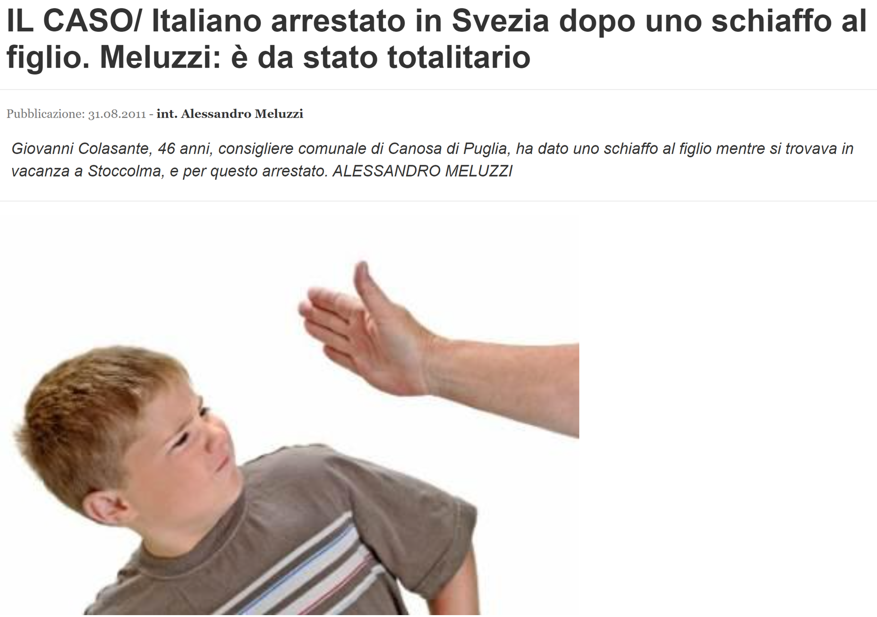
In Svezia non è più così da quarantacinque anni. Nel 1966, infatti, i genitori hanno legalmente perso il diritto di punire fisicamente i propri bimbi, nel 1979 la cosa è stata esplicitamente proibita.

Slide 6
La scodella della colazione viene lanciata da un lato all’altro della cucina, facendo schizzare il latte e i cereali su tutta la parete.
Il cane entra di corsa dal giardino: non si sa come, ma è dipinto di blu.
Vostro figlio maggiore minaccia il fratellino.
Per la terza volta in un mese, ricevete una telefonata dal preside della scuola.

Slide 7
Sono esperienze estenuanti. Esasperanti. Le scenate, le urla, i sentimenti feriti, i sensi di colpa e lo struggimento ne sono la conseguenza.
Anche quando disposti ad educare alla disciplina con gentilezza e affetto, si può essere sopraffatti dalla rabbia e dallo sfinimento.
“Disciplina” significa insegnare, educare, istruire, non educare all’obbedienza.
Due obiettivi fondamentali:
Fare in modo che i nostri figli collaborino e si comportino bene
Educare a sviluppare abilità e capacità di affrontare con resilienza, ossia con forza e flessibilità, le situazioni difficili e frustranti e le tempeste emotive
Dire no al comportamento, sì al bambino
Entrare in sintonia (dedicargli attenzione, rispetto) e reincanalare il suo comportamento verso un modo di agire più appropriato (non permissività)

Slide 8
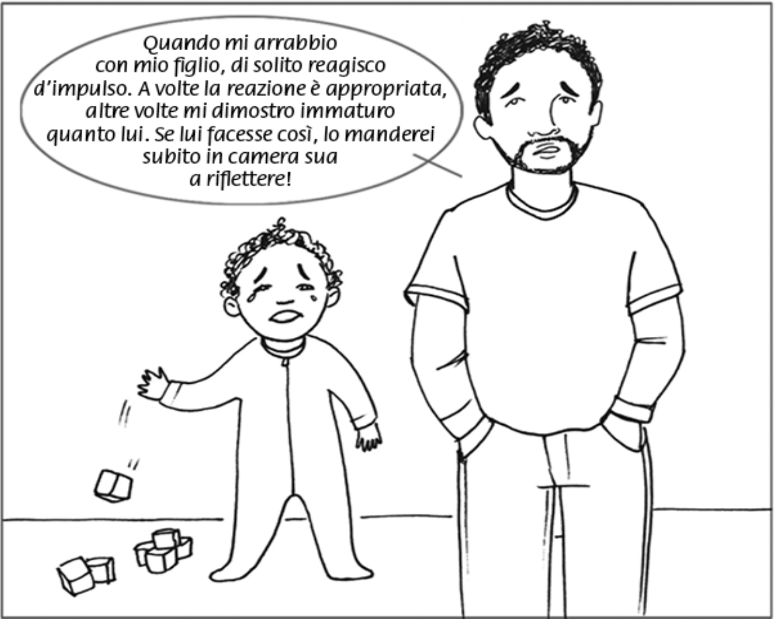
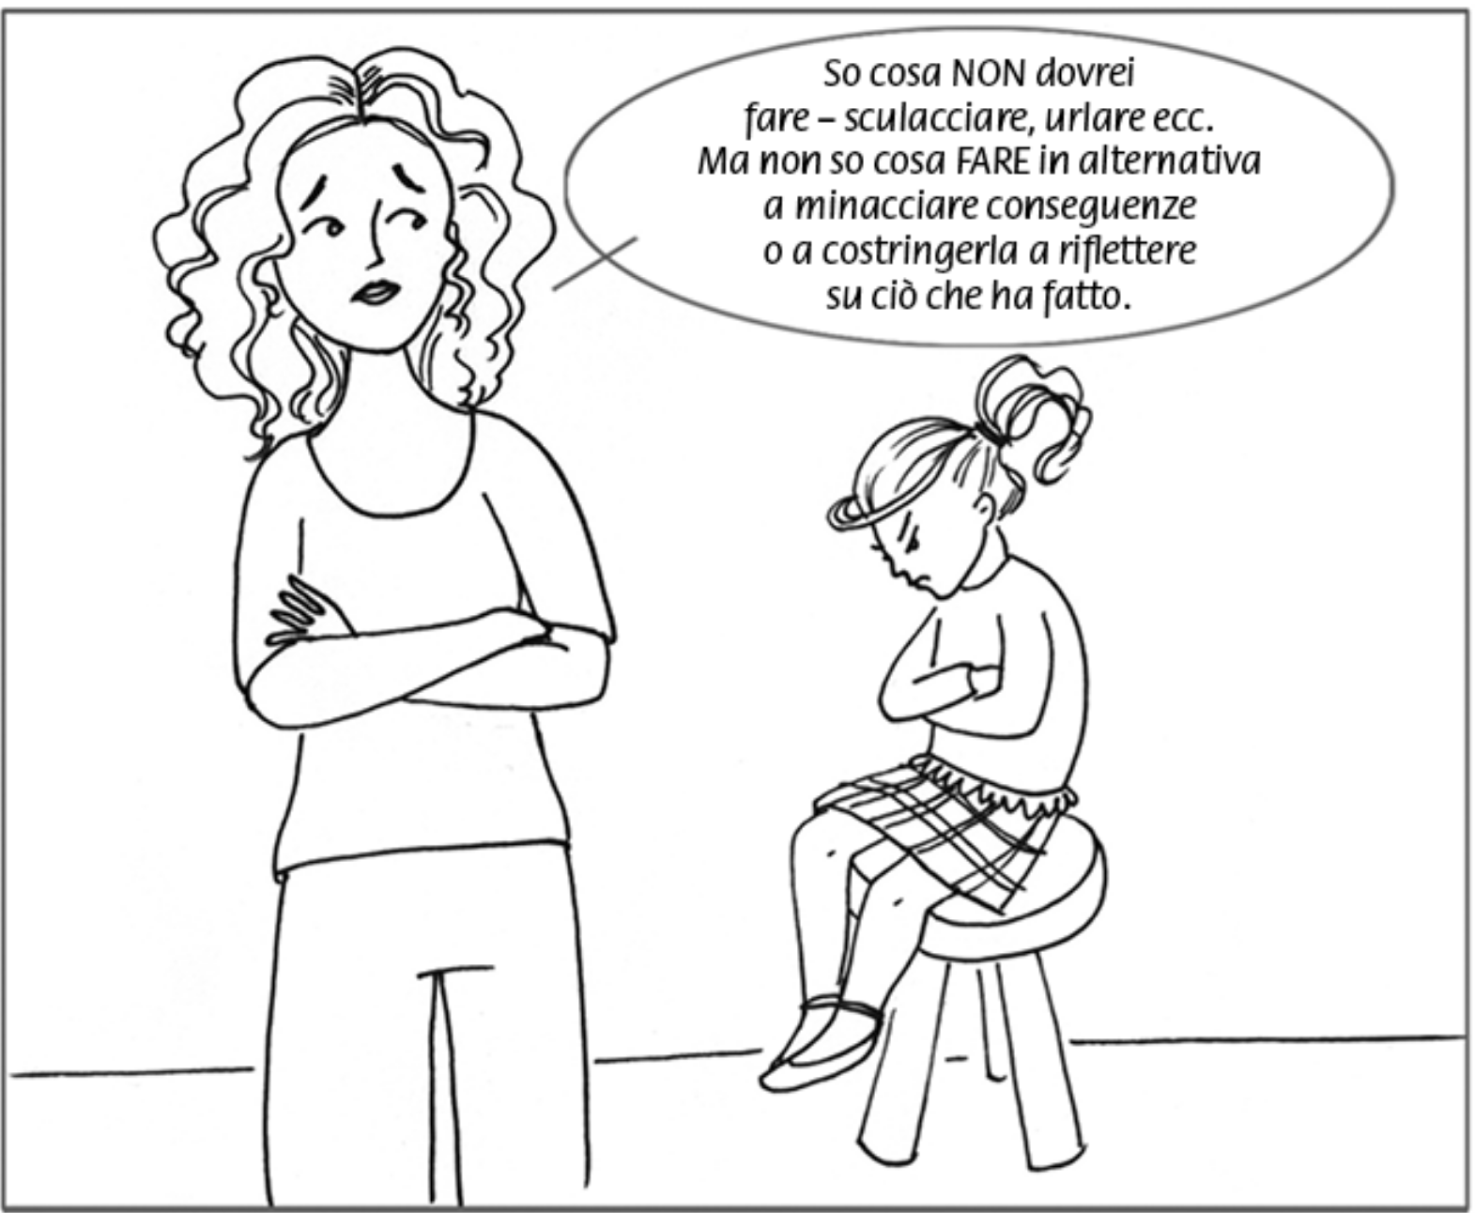
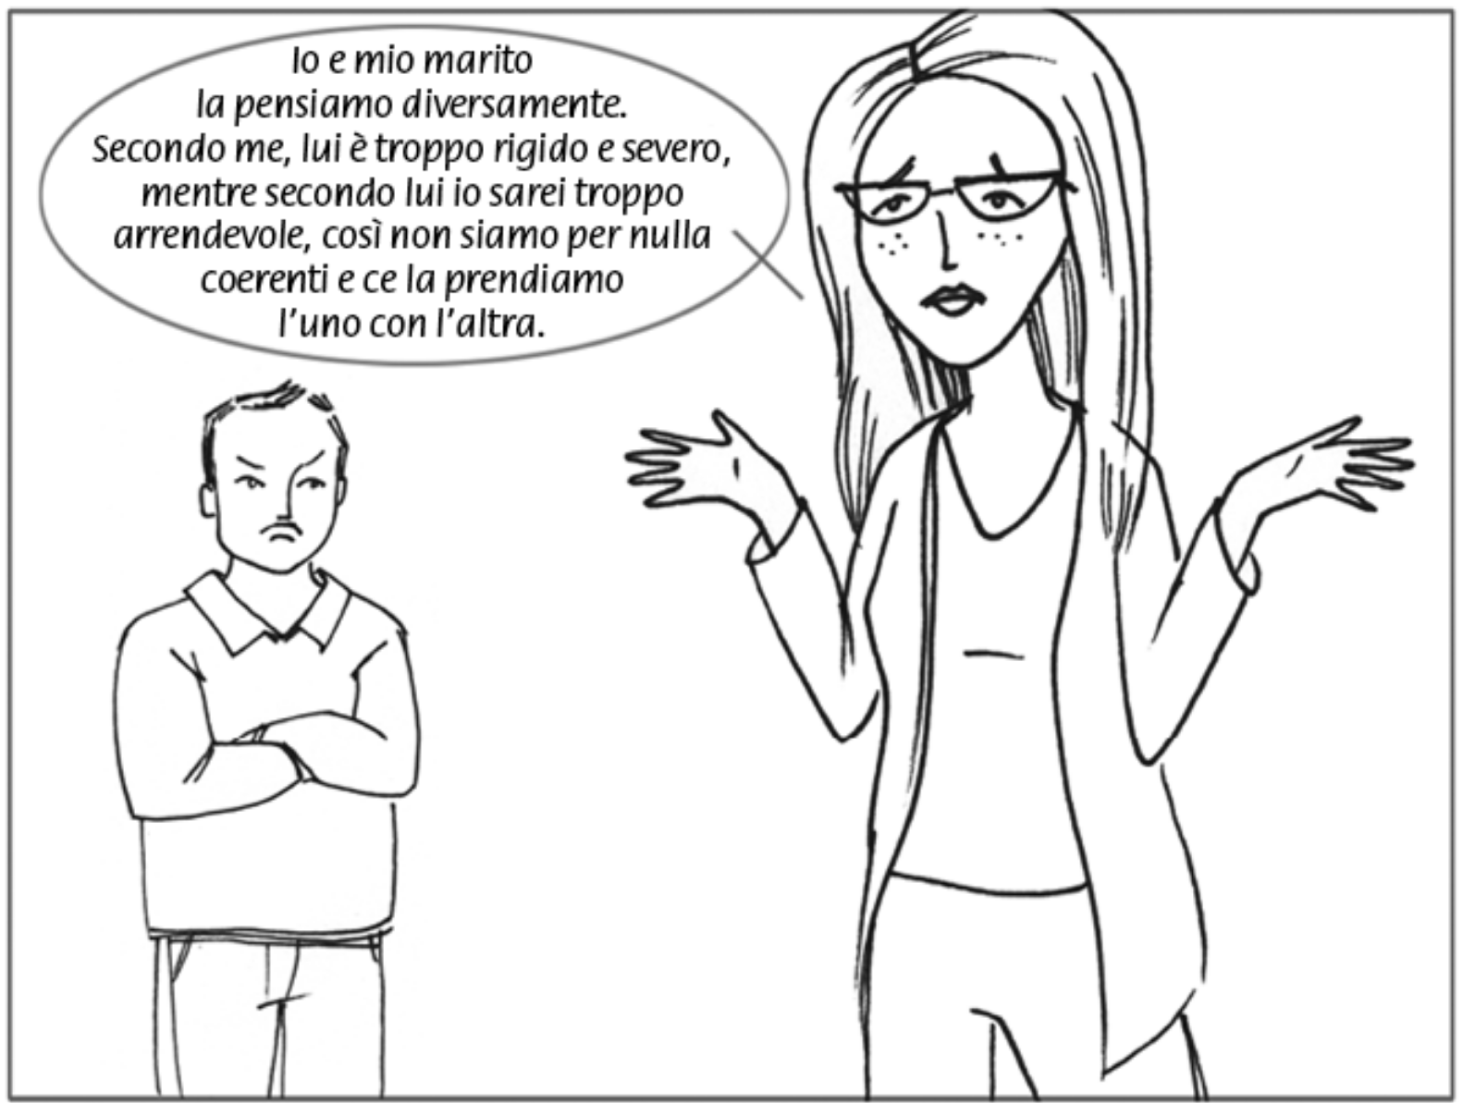
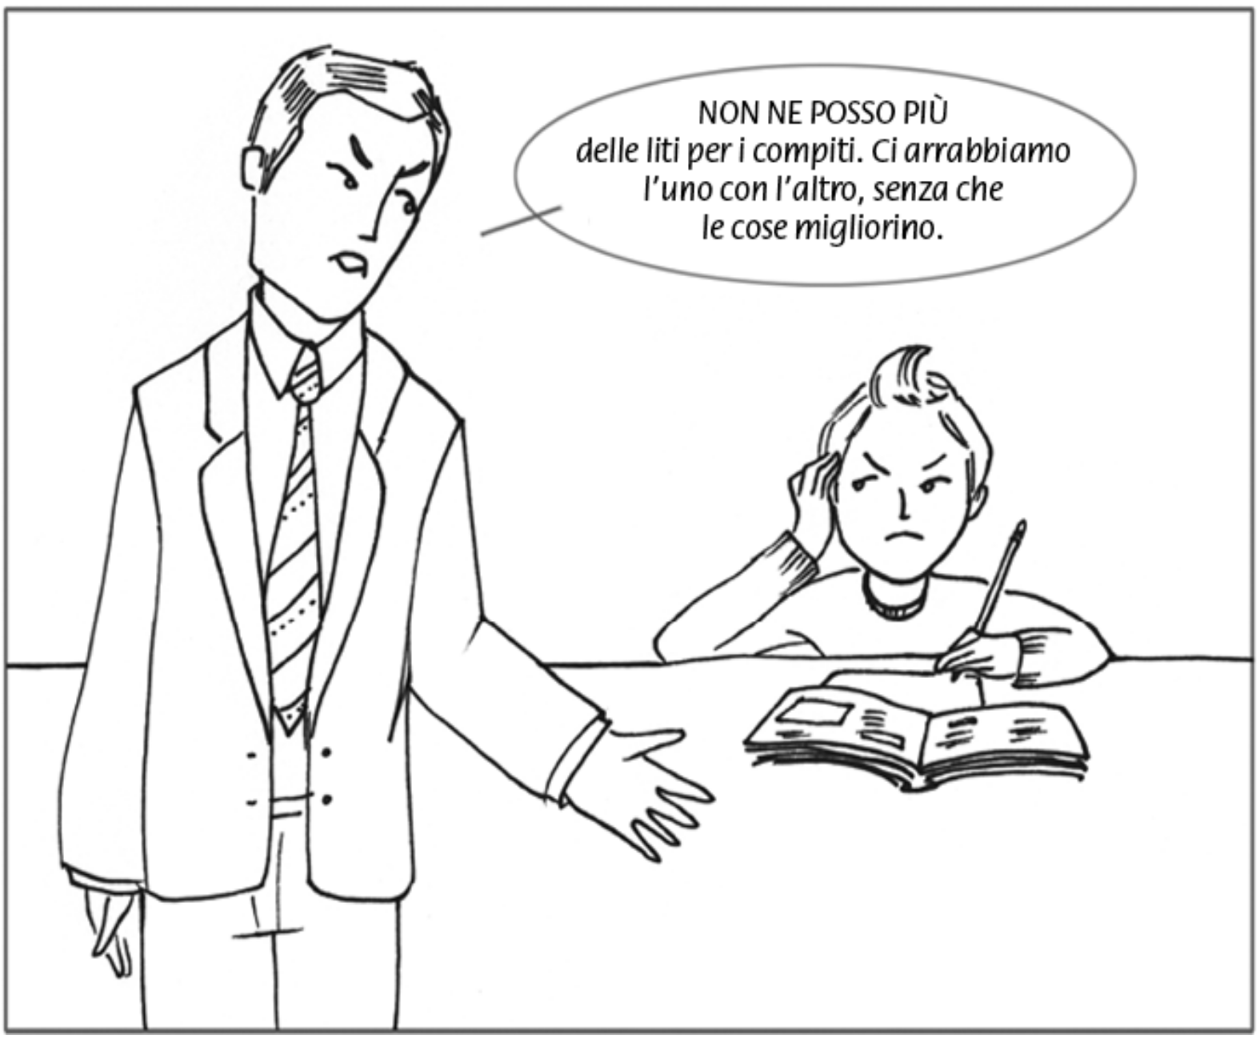

Slide 9
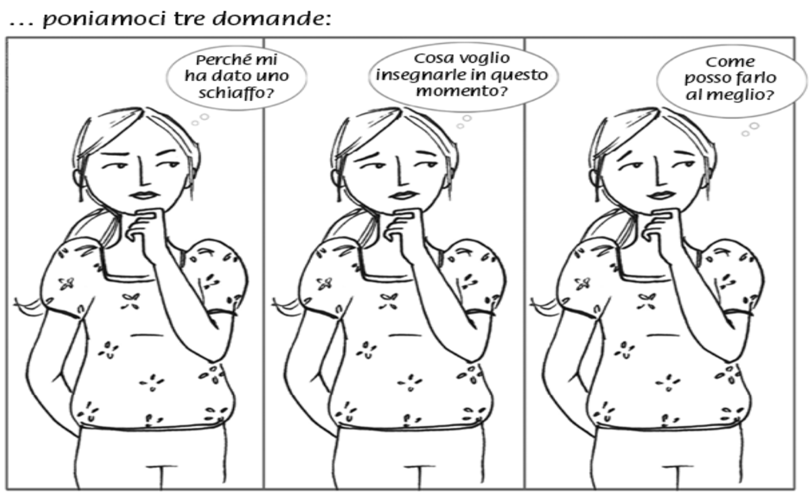
Perché mio figlio si è comportato così? (superare la risposta scontata)
Cosa voglio insegnare a mio figlio in questo momento?
Come posso fornire questi insegnamenti nel modo migliore?

Slide 10
Scala di grigi: dare uno scapaccione non è violenza
Ma è una risposta sbagliata che può entrare in contiguità con la violenza
E’ più accettabile perché nella nostra cultura è normale?
E’ più accettabile lapidare, combinare il matrimonio della propria figlia in alcuni paesi perché per quella cultura è normale?
violenza sulla mamma
Schiaffo, minaccia abituale
Violenza, abuso
Bambino percosso
scapelotto
Povertà, bassa scolarità, giovane età, uso di sostanze, “single”, alterata percezione del figlio o bambini con problemi reali. Precedenti familiari (10 - 40%)
Atteggiamento materno negativo nei confronti della gravidanza

Slide 11
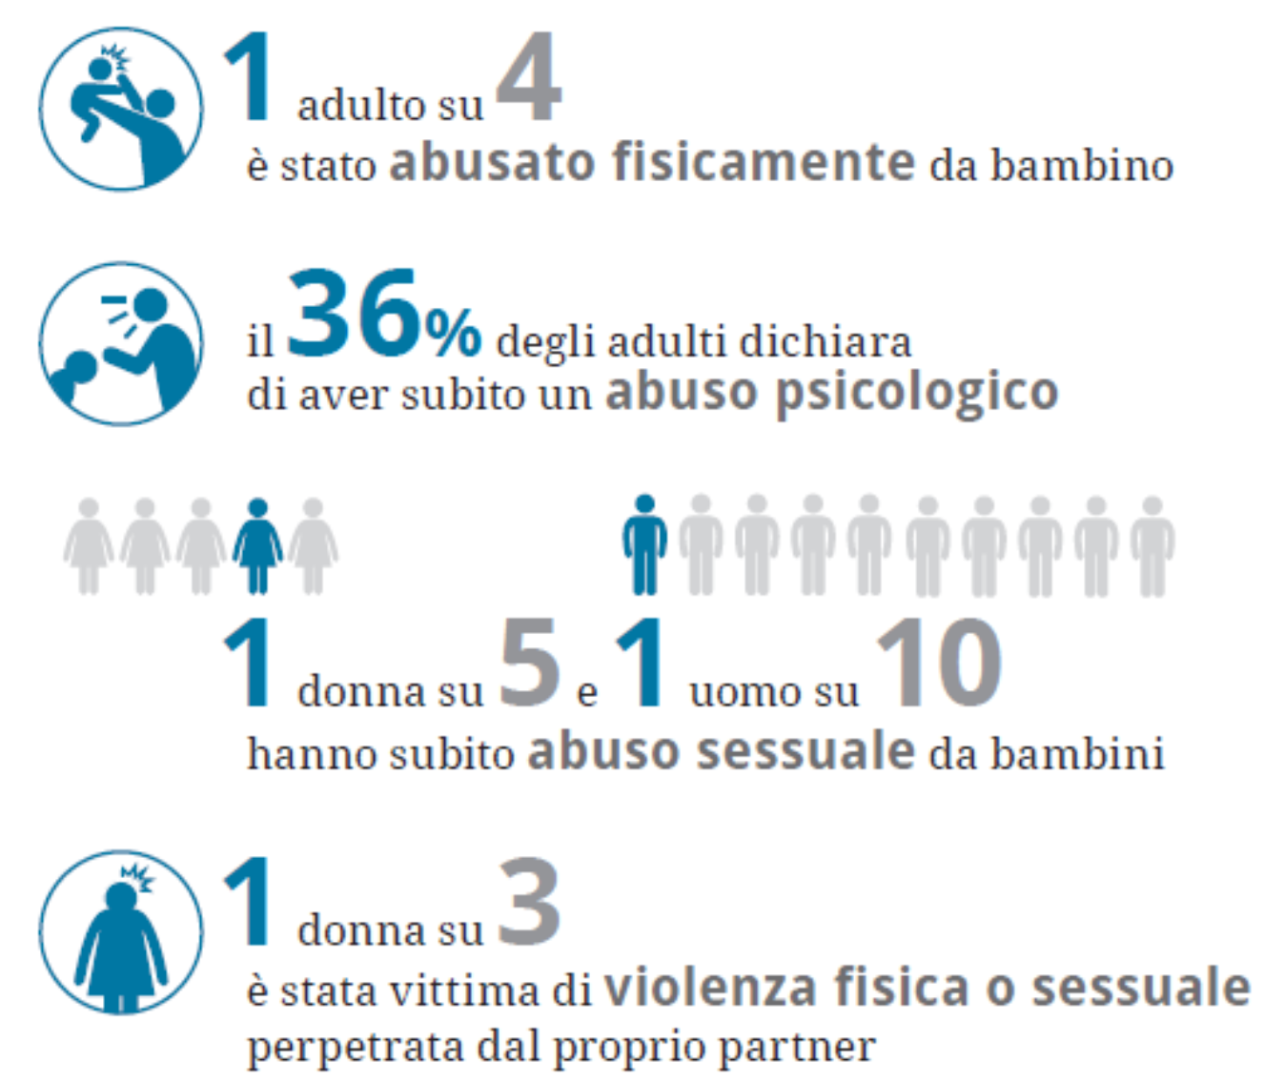
Dove c’era una donna maltrattata, nella maggior parte dei casi c’è un bambino maltrattato Gli uomini violenti con la loro partner
lo sono spesso anche con i figli
Identificare e proteggere le donne maltrattate è il più efficace intervento di prevenzione della violenza sui bambini

Slide 12
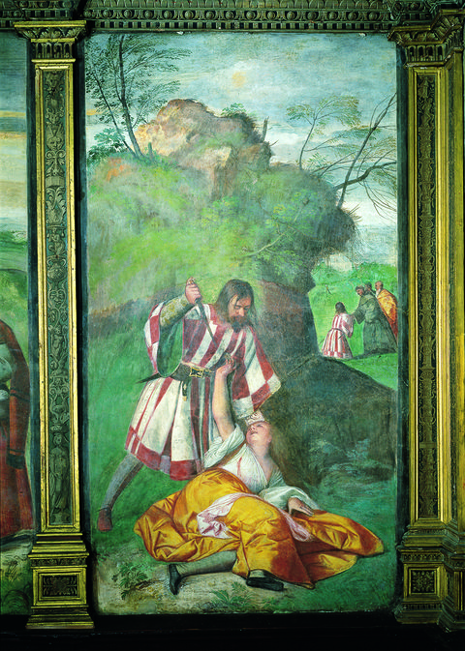
Tiziano, Miracolo del marito geloso, 1511
art. 559 c.p.,
prevedeva la punizione del solo adulterio della moglie e non anche del marito (superato nel 1968 da sentenza della Corte Costituzionale)
Codice Penale, art. 587 Chiunque cagiona la morte del coniuge, della figlia o della sorella, nell'atto in cui ne scopre la illegittima relazione carnale e nello stato d'ira determinato dall'offesa recata all'onor suo o della famiglia, è punito con la reclusione da tre a sette anni. Alla stessa pena soggiace chi, nelle dette circostanze, cagiona la morte della persona che sia in illegittima relazione carnale col coniuge, con la figlia o con la sorella.
abrogato il 5 agosto 1981 (legge 442)
Le opere d'arte nella storia che raccontano violenza sulle donne (harpersbazaar.com)

Slide 13
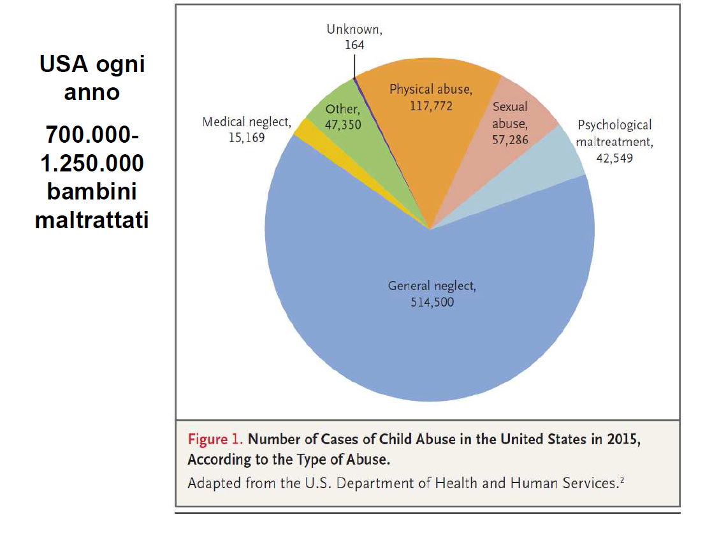
In Italia è maltrattato un bambino ogni 100

Slide 14
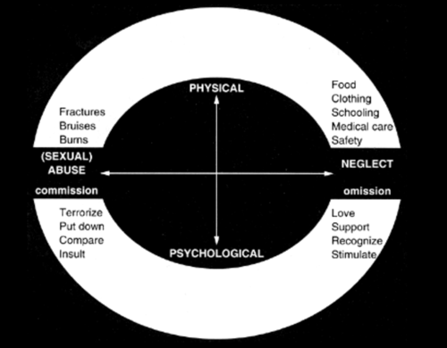
FISICO
Ipercuria (“doctor shopping” o Munchausen by proxy)
Maltrattamento fisico
Abuso sessuale
Incuria
Discuria (prestazioni inadeguate)
ATTIVO
OMISSIVO
Maltrattamento psicologico
PSICOLOGICO

Slide 15
MALTRATTAMENTO FISICO (sede, morfologia delle lesioni e coerenza con lo sviluppo del b. e dinamica raccontata)
● Lesioni su cute e mucose
(sede inusuale, morfologia, stadio evolutivo, coerenza fra competenze motorie e modalità di produzione)
● Fratture
● Shaken baby Syndrome (trauma cranico da abuso)
Anamnesi, esame fisico, documentazione fotografica, esami di laboratorio, radiografie

Slide 17
Discrepanza fra storia del trauma e gravità clinica
Lesione non compatibile con il grado di autonomia motoria del bambino
Lesione non compatibile con evento accidentale
Lesione in sedi non compatibili con evento accidentale
Lesioni cutanee che riproducono la forma di un oggetto

Slide 19
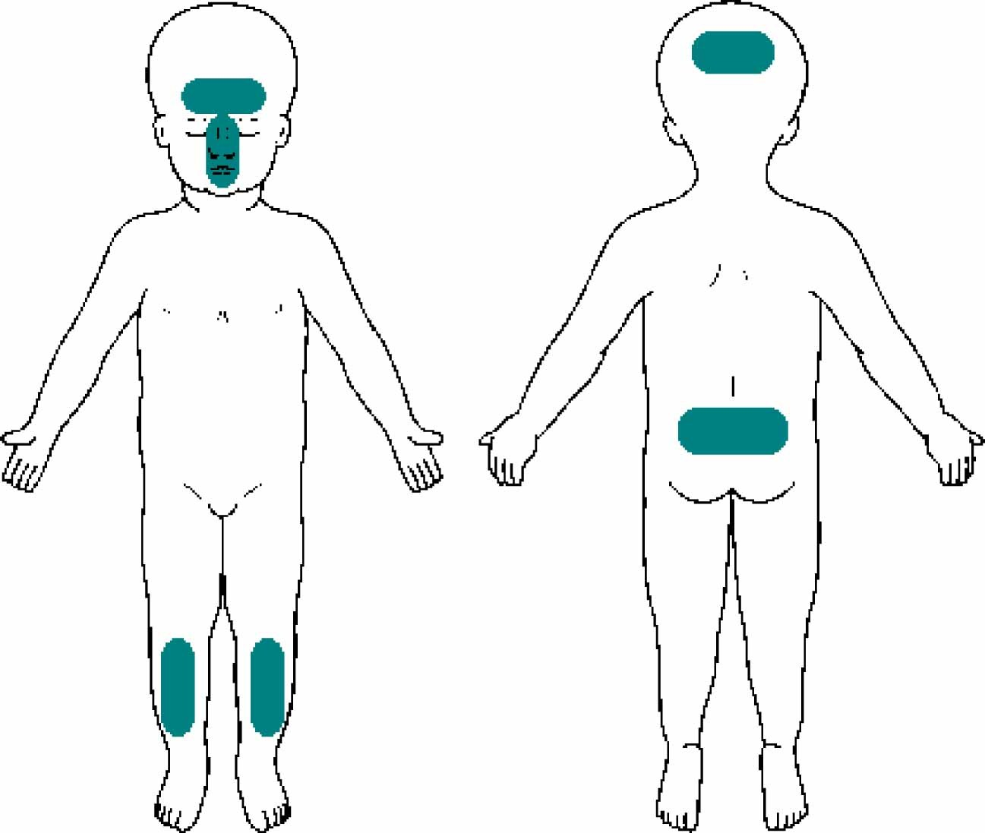
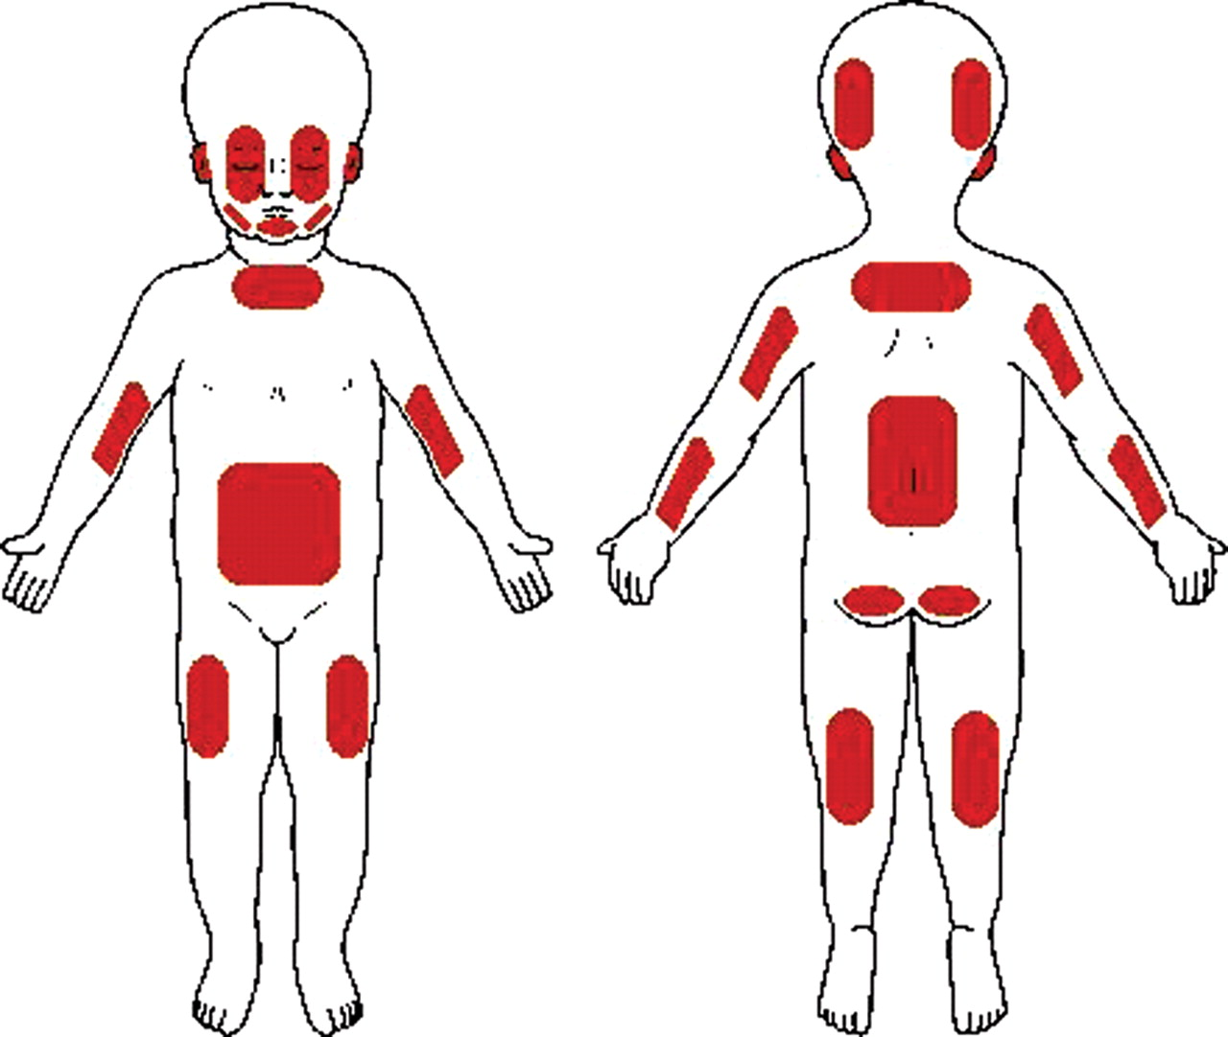
QUALI LIVIDI FANNO PENSARE AD ABUSO E QUALI AD UN INCIDENTE?

Slide 21
Reazione periostale
Rima spirale di frattura
Referto
Sottile rima radio-trasparente a decorso spiroide all’estremità diafisaria tibia dx. Reazione ossea periostale: quadro compatibile con frattura non recente Reazione periostale anche a carico della diafisi femorale dx: quadro compatibile con esiti non recenti di frattura

Slide 23
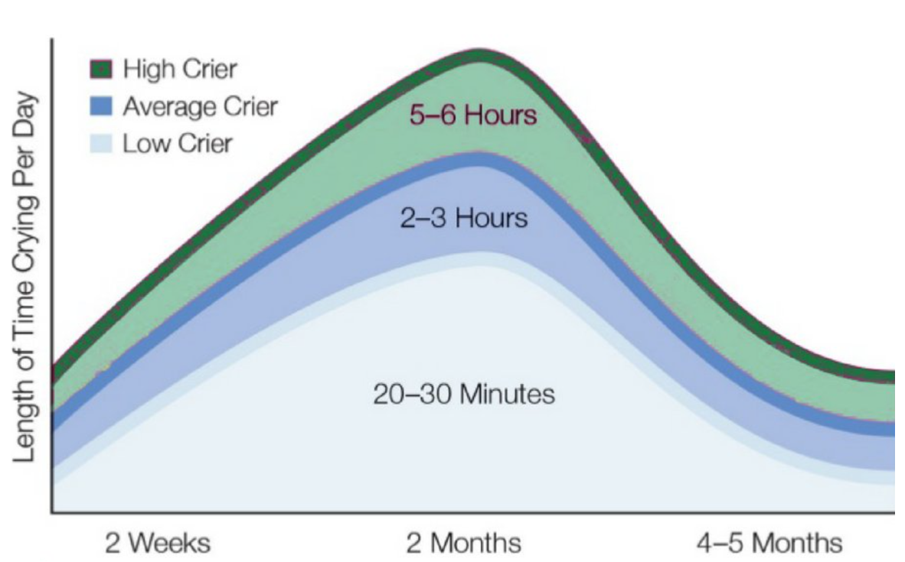

Slide 24
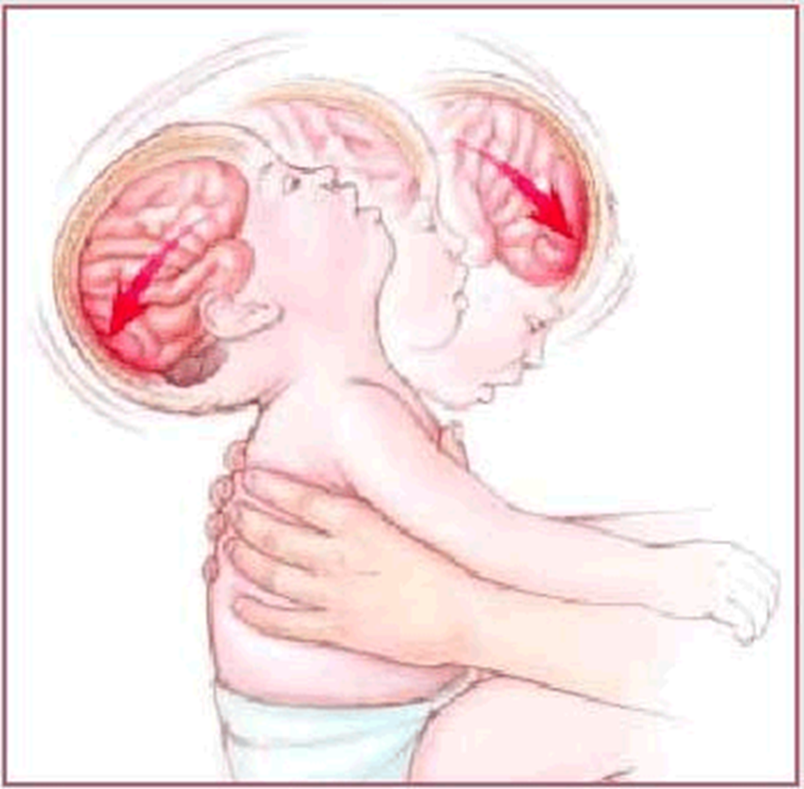
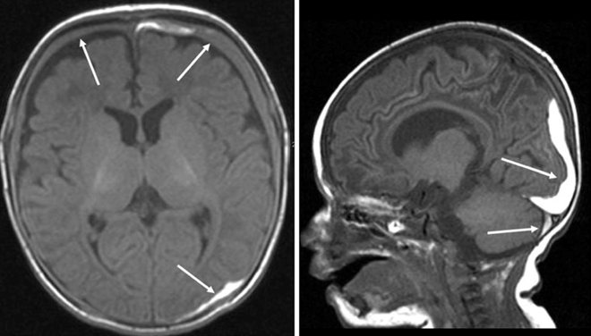
SHAKEN BABY SYNDROME
RISONANZA MAGNETICA CEREBRALE
ESAME DEL FONDO DELL’OCCHIO

Slide 25
EFFETTI DIRETTI
Lesioni fisiche di vari gradi fino alla morte.
OMS (2002): nei Paesi più ricchi e sviluppati il maltrattamento rappresenta una delle principali cause di mortalità nella prima infanzia.
Morti per maltrattamento:
60% trauma cranico
70% < 3 anni
EFFETTI A DISTANZA
PSICORELAZIONALI
PATOLOGIA ORGANICA
NEUROCOGNITIVI
NEUROBIOLOGICI

Slide 27
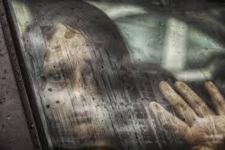
MALTRATTAMENTO PSICOLOGICO (pressioni psicologiche o ricatti o indifferenza o denigrazioni che minano lo sviluppo e le competenze del b.)
Disprezzo
Terrore
Isolamento
Sfruttamento
Negazione
Disturbi del sonno
Bassa stima in sé e nel rapporto con gli altri
Sfiducia nelle amicizie, aggressività, isolamento
Difficoltà di interpretare le emozioni
Disturbi del sonno, dell’apprendimento, del comportamento alimentare, psicosomatici
Instabilità emotiva, depressione, suicidio
Deprivazione, disturbo dello sviluppo

Slide 28
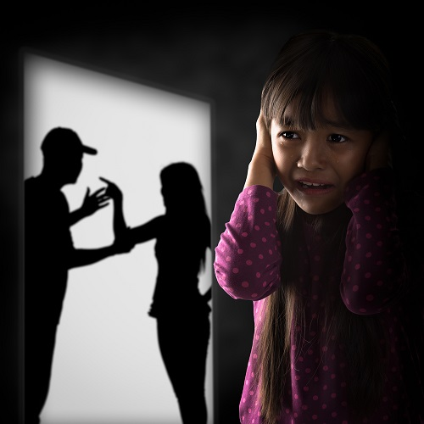
Anche la violenza assistita costituisce reato penale
Cassazione penale, sez. VI, sentenza 29/01/2015 n° 4332
Richiama art. 572 CP
Minori spettatori di maltrattamenti abituali verso la madre: è violenza assistita! (altalex.com)

Slide 29
WAST Woman Abusive Screening Tool
WAST- WAST+
Abuso fisico
2—often 0 (0.0) 5 (5.4)
1—sometimes 0 (0.0) 15 (16.1)
0—never 119 (100.0) 73 (78.5)
Abuso emotivo
2—often 0 (0.0) 40 (43.0)
1—sometimes 5 (4.2) 43 (46.2)
0—never 114 (95.8) 10 (10.8)
Abuso sessuale
2—often 0 (0.0) 2 (2.2)
1—sometimes 0 (0.0) 3 (3.2)
0—never 119 (100.0) 88 (94.6)
Tensione nella relazione con il partner, litigi, spavento, spinte, difficoltà nel risolvere controversie, etc

Slide 30
ABUSO SESSUALE
Coinvolgimento di un bambino o adolescente in attività sessuali di cui non ne può comprendere precisamente il significato e alle quali non può aver dato il consenso
A rischio le ragazze con pubertà precoce!

Slide 32
Mio zio
…
Brava bambina fai la conta Più punti a chi non si vergogna Giochiamo a mosca cieca Che zio ti porta in montagna
Porgiamo l'estremo saluto ad un animo puro Un nobile esempio di padre, di amico e fratello E sento il disprezzo profondo, i loro occhi addosso Svelato l'ignobile incesto E non mi hannno creduto
Brava bambina un po' alla volta Tranquilla non morde e non scappa Giochiamo a mosca cieca Che zio ti porta in vacanza
…
Ho messo un rossetto rosso carminio E sotto il soprabito niente in onore del mio aguzzino

Slide 33
Adolescente con storia di tentamen, autolesionismo, comportamenti devianti, disturbi funzionali, disturbi psicologici
Il racconto del bambino
Sintomi aspecifici e comportamenti sessualizzati inappropriati (erotizzazione dei rapporti sociali)
Presenza di malattie sessualmente trasmesse (raro)
Presenza di lesioni fisiche compatibili (raro)

Slide 37
La denuncia
art. 331 Codice procedura penale (c.p.p.) DENUNCIA DA PARTE DI PUBBLICI UFFICIALI E INCARICATI DI PUBBLICO SERVIZIO
● I Pubblici Ufficiali (357c.p.) e gli incaricati di Pubblico Servizio(358 c.p.) che, nell’esercizio o a causa delle loro funzioni o del loro servizio, hanno notizia di un reato perseguibile d’ufficio, devono farne denuncia per iscritto, anche quando non sia individuata la persona alla quale il reato è attribuito (361, 362 c.p.)
● La denuncia è presentata o trasmessa senza ritardo al Pubblico Ministero o un Ufficiale di Polizia Giudiziaria (57 c.p.p.)
● Quando più persone sono obbligate a denuncia per il medesimo fatto, possono anche redigere e sottoscrivere un unico atto.

Slide 38
Procura della Repubblica
presso il
Tribunale per i Minorenni
Allontanare il violento o, in caso che entrambi i genitori non siano protettivi, allontanare il bambino
A protezione
del
minore
Procura della Repubblica
presso il
Tribunale Ordinario
Per perseguire penalmente
i responsabili
del reato

Slide 39
art. 403 Codice civile INTERVENTO DELLA PUBBLICA AUTORITÀ A FAVORE DEI MINORI
Quando il minore è moralmente o materialmente abbandonato o è allevato in locali insalubri o pericolosi, oppure da persone per negligenza, immoralità, ignoranza o per altri motivi incapaci di provvedere all’educazione di lui, la pubblica autorità, a mezzo degli organi di protezione dell’infanzia, lo colloca in luogo sicuro, sino a quando si possa provvedere in modo definitivo alla sua protezione.

Slide 40
